Slide 1

X-Project 5 Team
팀장: 강 경 문(201500012)
팀원: 강 두 영(201600017), 이 효 섭(201602790), 이 채 영(201802919)

Slide 2
Index
1 개발 목적
5 개발 일정 및 역할 분담
1-1 필요성을 느끼게 된 계기
1-2 관련 기사
5-1 개발 일정
5-2 팀원 역할 분담
2 기술의 차별성 및 독창성
6 프로그램 이름 소개
2-1 기술 유무에 따른 장단점
2-2 기존 스마트 도어락과 차이점
6-1 ON.O.ON
3 핵심 기술/ 시스템 구성
7 출처
3-1 서보모터
3-2 얼굴인식
3-3 시스템 구성
7-1 기사 및 자료 출처
4 기대 효과
4-1 기대 효과

Slide 3
1) 자취방 스마트 키 사례 2) 기숙사 출입 카드 사례 3) 택배기사에 매달 1만 원씩…통행료 걷는 아파트, 왜? 4) 낯선 이의 모텔방 침입...카드키 '미스터리’ 5) 비밀 아닌 공동현관 ‘비번’…범죄 돕는다
1-1. 필요성을 느끼게 된 계기

Slide 4
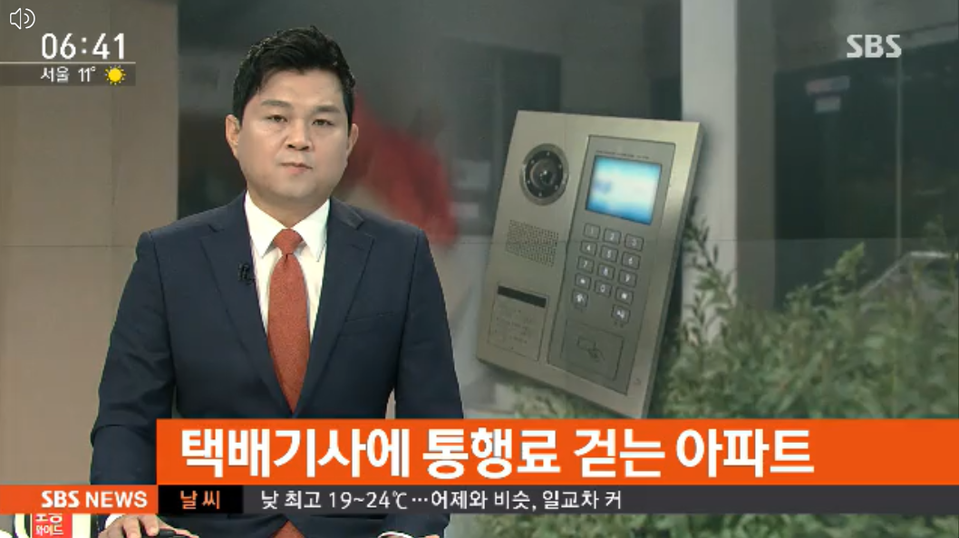
[택배기사 : 저기 관리사무소에서 이 키를 빌리면 월 1만 원씩 (내야 합니다.)] 이 아파트를 맡은 택배기사들은 처음 카드를 받을 때 보증금 5만 원을 내고 별도로 매달 1만 원씩 사용료를 냅니다. [택배기사 : 경비실에 맡기려 해도 (방범 출입문) 안에 들어가서 맡겨야 되는데 (키가 없으면) 들어갈 수가 없어요.] 아파트 관리사무소는 이 키를 받는 택배기사들에게 서약서도 쓰게 했습니다. 카드를 분실하면 관리소에서 발급한 전체 카드키 150매의 교체비용을 변상해야 한다는 조항도 있습니다. [택배기사 : (택배)하나에 5~6백 원 버는데, 열 개 배달해도 5천 원, 6천 원이에요. 최저 시급도 안 나와요.] 관리사무소는 입주자대표회의가 결정한 일로, 월 1만 원의 사용료는 공동전기료를 내는 데 쓴다고 말합니다.
1-2. 관련 기사

Slide 5
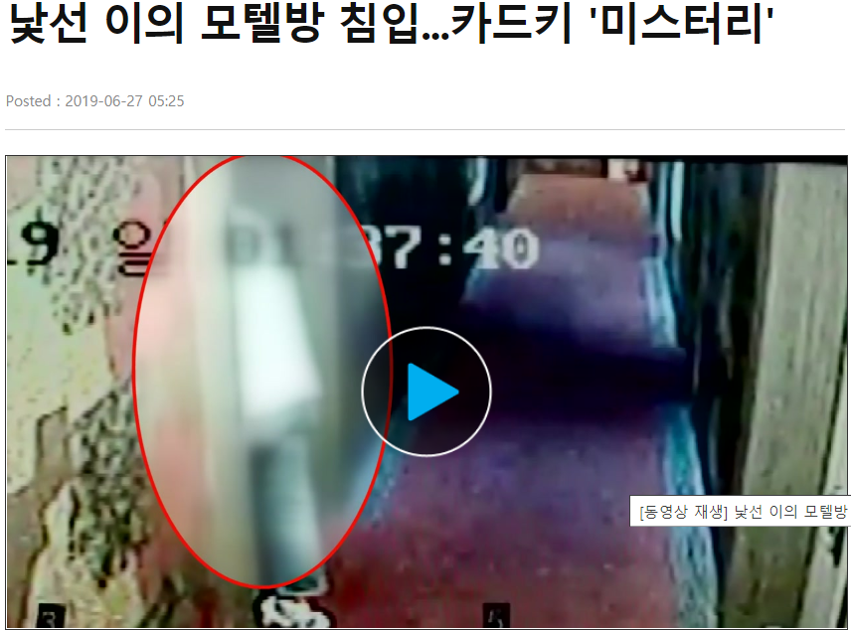
[기자] 늦은 밤, 모텔로 들어서는 한 남성. 카드키로 자연스럽게 도어락을 열었다가 투숙색에 발각되자 그대로 달아납니다. [피해자: 옷을 안 입고 있는 상태였기 때문에 저는 이불안으로 몸을 숨기고 남자친구는 누구세요라고 소리를 친거에요.] 낯선 이의 침입에 투숙객은 놀란 가슴을 쓸어내렸습니다. [피해자: 흉기라도 가져왔으면, 너무너무 무서운 거에요. 집에서 잠을 자료 해도 귓가에 카드키 문 여는 소리가 환청처럼 나는 거에요.] 숙박업소 측은 이 남성이 예전에 투숙하고 퇴실할 때 돌려주지 않고 가져갔던 카드키를 악용한 건 아닌지 의심하고 있습니다. 보통 카드키를 분실하면 범죄 예방을 위해 도어락을 초기화해야 합니다. ‘이미 등록된 카드키입니다.’이렇게 초기화 과정을 거치면 분실한 카드는 다시 사용할 수 없게 됩니다. 방법도 어렵지 않습니다. 하지만 일부 숙박업소는 귀찮다는 이유로 카드키만 새로 만듭니다. 분실 카드도 그대로 쓸 수 있는 겁니다.
1-2. 관련 기사

Slide 6
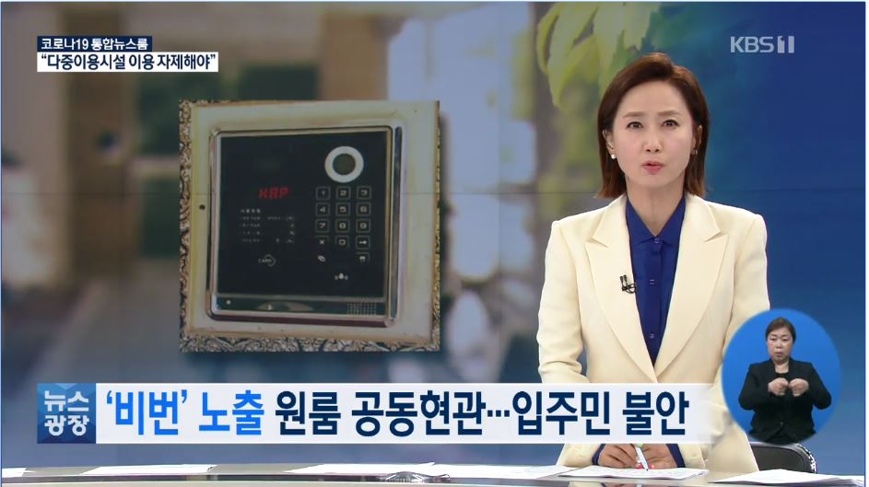
[앵커] 혼자 사는 여성이 늘면서 이들을 대상으로 하는 범죄도 끊이질 않아 불안을 호소하는 분들 많으신데요. 그런데 이들 여성이 주로 사는 원룸의 공동 현관 비밀번호가 그대로 노출돼 안전을 위협하고 있습니다. [리포트] 귀가하는 여성을 집까지 뒤따라가 성폭행하려 한 이른바 '신림동 성폭행 미수 사건'. 홀로 사는 여성들을 공포에 떨게 했습니다. 공동현관의 도어록이 아예 고장난 채로 방치돼 출입문이 활짝 열려 있는 곳도 있습니다. 주차장은 한낮인데도 깜깜합니다. 홀로 사는 여성이 안심하고 다니기는 어려워 보입니다. 원룸의 공동현관이 사실상 열려있는 곳이 많다보니, 혼자 사는 여성은 범죄에 취약할 수 밖에 없는 상황.
1-2. 관련 기사

Slide 7
2-1. 기술의 유무에 따른 장단점
 | 얼굴 인식 無 | 얼굴 인식 有
장점 | Server 해킹 가능성 없음 견고성의 문제 적음 | USER CONVENIENCE -인증 장치 필요 없음 -빠르고 편한 인증 -비접촉식으로 위생문제 SECURITY - 복제, 해킹 가능성 낮음 - 분실우려 없음
단점 | 카드키 분실 우려 비밀번호 유출 우려 시간 지체 등 | VULNERABLE SENSOR -모터의 견고성 문제 -그럼에도 모터를 써야햇던 이유(AAP활용한 저렴) False recognition rate - 조명과 각도에 따른 인식불가 가능성 - 사진인식문제(사진도용)

Slide 8
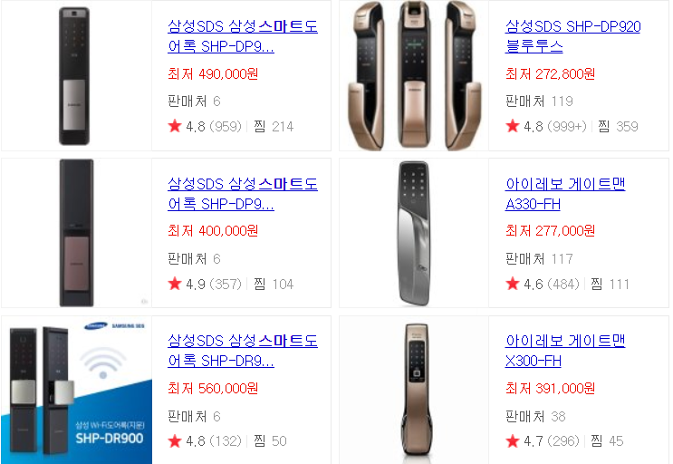
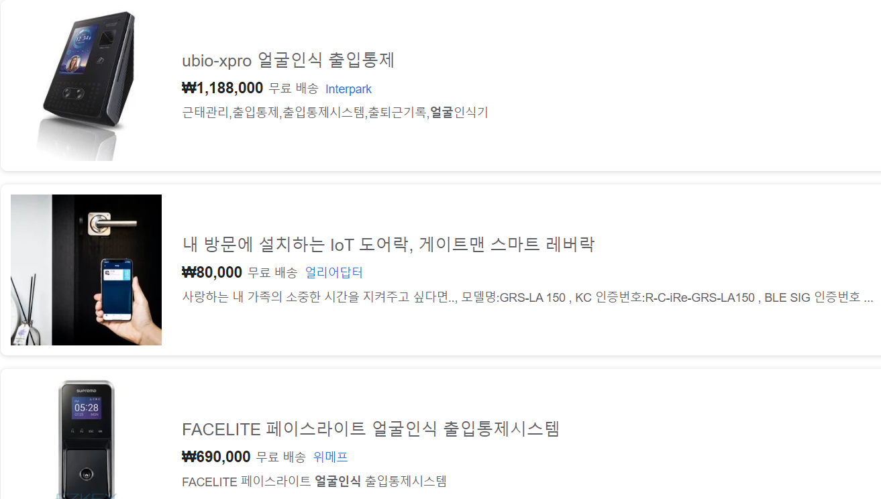
2-2. 기존 스마트 도어락과 차이점

Slide 9
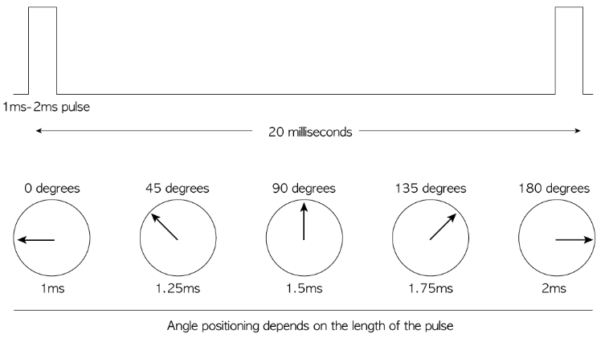
서보모터의 경우 약 0~180도 범위의 회전각을 가집니다. 1ms만큼 HIGH신호를 주면 0도를 가리키고, 1.5ms만큼 HIGH신호를 주면 90도, 2ms만큼 준다면 180도를 가리키는 원리를 이용해 정확한 위치 제어가 가능한 점을 이용해서 도어락의 잠금장치 부분의 사용합니다.
3-1. 서보모터

Slide 10
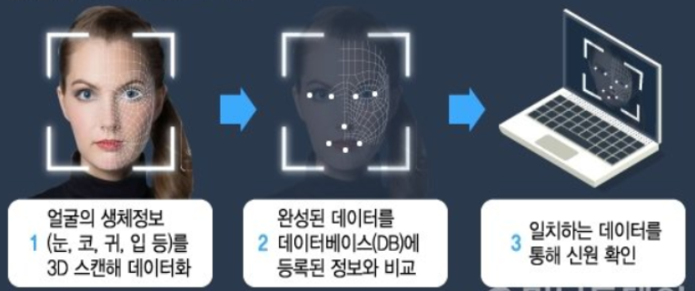
- 얼굴인식이란 사진이나 동영상에서 사람의 얼굴 생김새를 인식해 신원을 확인할 수 있는 생체인식 기술입니다.
3-2. 얼굴인식

Slide 11
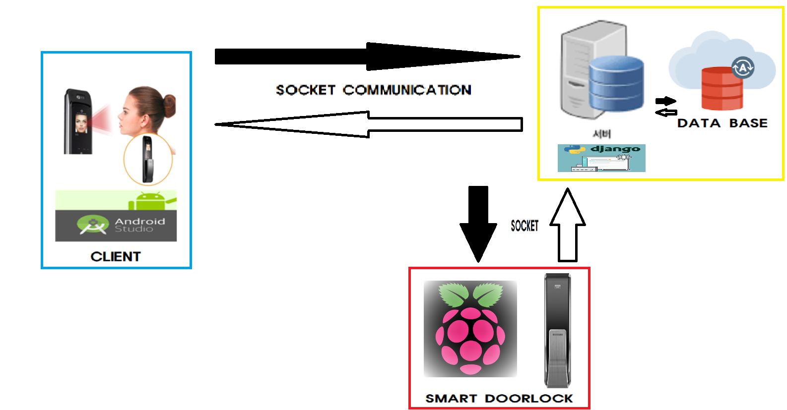
3-3. 시스템 구성

Slide 12
1) 사용자 편의성 : 비밀번호/카드키 같은 인증장치가 필요없어 분실이나 도난문제 없이 사용자 편의성을 개선할 수 있습니다, 또한 빠르고 편한 인증과 비접촉식 인증을 통한 위생성을 갖출수 있습니다. 2) 보안성 : 개인의 고유한 생물학적 정보를 이용한 기술로 보안성을 높일수 있습니다. 3) 접근성/효율성 : 시중에 나와있는 얼굴인식 방식과 달리 센서와 앱을 이용하여 사용자 접근성을 높이고 구축비용을 대폭 감소시킬수 있습니다.
4. 기대 효과

Slide 13
5-1. 개발 일정
단계 | 계획 | 1주차 | 2주차 | 3주차 | 4주차
기획 | 주제선정
 | 프로젝트 계획수립
 | 제안서 작성
개발 | 관련지식학습
 | 안드로이드 앱개발
 | 라즈베리 연결
 | 웹 서버 구축
 | 머신러닝 얼굴인식
최종 | 디버깅 및 최적화
 | 보완 및 최종발표준비

Slide 14
5-2. 역할 분담
이름 | 역할
강경문 | 머신러닝 서버 구축, 안드로이드 앱 개발
강두영 | 라즈베리파이 서버 구축, 앱 디자인
이효섭 | Django 서버 구축, 안드로이드 앱 개발
이채영 | 라즈베리파이 서버 구축, 안드로이드 앱 개발

Slide 15
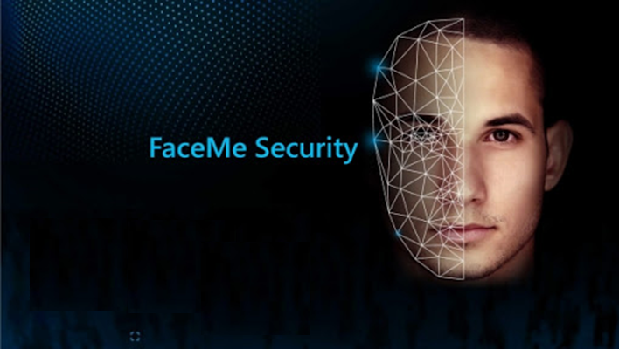
- ONly Our face OpeN
ON.O.ON

Slide 16
출처
기사 출처
http://news.kbs.co.kr/news/view.do?ncd=4452974&ref=A(공동현관 기사)
https://news.sbs.co.kr/news/endPage.do?news_id=N1004444488&plink=ORI&cooper=NAVER(택배기사 기사)
https://www.ytn.co.kr/_ln/0103_201906270525172372(모텔방 기사)
자료 출처
https://www.kocoafab.cc/tutorial/view/354(서보모터)
https://news.mt.co.kr/mtview.php?no=2019100710440787339(얼굴인식)

Slide 17
Thank You

